Slide 1

WORKSHOP NATIONAL EPSI · BAC+4 · OCTOBRE 2026
SENTINEL-X
L'avant-poste industriel du futur
Consortium FORTEX — G20 · Option B, PC serveur local
github.com/Fortexworkshop/ia
Notes:
[0:30] OBJECTIFS DU SUPPORT (fixes avant construction) — principal : faire comprendre que la chaîne surveille et anticipe toute seule ; secondaires : montrer la conformité au sujet, rassurer sur la sécurité, assumer les limites. Public : jury EPSI, technique, qui connaît le sujet. Message à retenir : « anticiper, pas constater ». Fil rouge : « le prouver par la mesure ». SCRIPT — Bonjour, nous sommes le groupe 20, l'équipe FORTEX. Sentinel-X, c'est un avant-poste de surveillance autonome : un boîtier qui veille sur une micro-centrale isolée et son PC serveur local.

Slide 2
LE PROBLÈME
Aucun personnel sur place
Intrusion
Dérive
Cyberattaque
Espionnage industriel : quelqu'un s'approche sans être reconnu.
Surchauffe ou fuite de gaz : une évolution lente, largement avant le seuil.
Déstabilisation, interception, injection de fausses mesures.
Surveiller sans personne : la chaîne doit décider seule, et le prouver.
Notes:
[1:00] SCRIPT — Le contexte : des micro-centrales isolées, et personne sur place. Trois menaces, en même temps. Et pour la dérive, le mot important c'est « lentement » : elle s'installe bien avant d'atteindre une valeur critique. On ne veut donc pas constater l'incident, on veut l'anticiper. Ne pas lire la diapositive : les trois mots sont des repères, le détail est à l'oral.

Slide 3
LA RÉPONSE
De la mesure à l'alarme, chiffré
Boîtier
MQTTS
Backend
Dashboard
ESP8266 · DHT22 · MQ-2 · PIR
TLS 1.3 · comptes · ACL
FastAPI · REST · WebSocket
React · temps réel
Alimenté par le backend
PostgreSQL
IA vision
IA prédictive
Historique des mesures
YOLOv8n · liste blanche · 20 s
Isolation Forest · seuil appris
Le compte du serveur ne peut pas publier de mesures : l'ACL le refuse.
Notes:
[1:15] SCRIPT — Notre réponse, en une ligne : le boîtier mesure, il publie en MQTTS chiffré, le backend centralise et rediffuse, le dashboard conduit. À côté, deux briques d'IA : la vision et la maintenance prédictive. Le point à retenir : tout circule chiffré, et le compte du serveur ne peut pas fabriquer de fausses mesures. Suivre les flèches avec la main, sans tourner le dos au public.

Slide 4
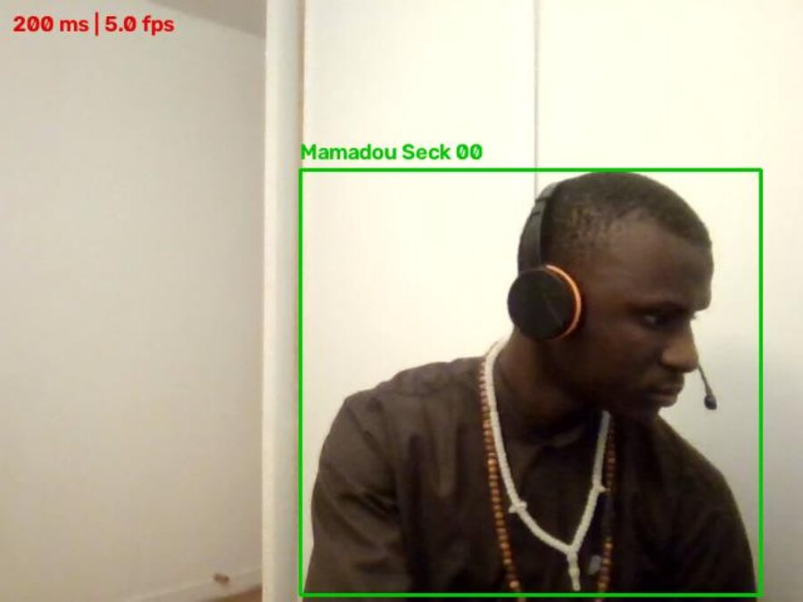
IA — VISION
Reconnaître, pas seulement détecter
20 s
avant que l'alarme ne part
Liste blanche : le personnel autorisé ne déclenche rien.
Notes:
[0:45] SCRIPT — La vision ne se contente pas de détecter une forme : elle reconnaît la personne, affiche son nom, et laisse passer le personnel autorisé. Une personne inconnue pendant vingt secondes, et l'alarme part — avec le buzzer et la LED sur le boîtier. Vingt secondes, c'est le temps de traverser le site : assez pour ne pas sonner sur un passage, trop court pour laisser quelqu'un s'installer.

Slide 5
IA — PRÉDICTIVE
Alerter avant le seuil, pas après
436 s
d'avance sur le seuil critique
Seuil appris : 30 mesures, 9 indicateurs, 10 fenêtres anormales avant l'alerte.
Alerte vers 25 °C, pour un seuil critique à 40 °C.
Notes:
[1:00] SCRIPT — La maintenance prédictive, c'est le cœur technique, et c'est aussi une exigence du sujet : aucune condition statique du type « si la température dépasse 40 ». Nous découpons le flux en fenêtres de 30 mesures, nous en tirons neuf indicateurs — dont la pente et la corrélation température/gaz — et un Isolation Forest, dont le seuil est appris, décide. Résultat : cinquante incidents sur cinquante détectés, une seule fausse alerte sur cinquante, et 436 secondes d'avance. Sur le boîtier virtuel, l'alerte part vers 25 °C. Cliquer sur « seuil appris » ouvre le détail des neuf indicateurs — c'est la question la plus probable du jury.

Slide 6
CE QUI EST MESURÉ
Trois chiffres, reproductibles
114
32 ms
7/7
tests automatisés
latence de la vision
contrôles de sécurité
pytest -q · scripts/bench_vision.py · scripts/check_security.py
Notes:
[0:45] SCRIPT — Trois chiffres, et ils sont reproductibles : la commande est écrite sous la diapositive. Cent quatorze tests passent hors matériel ; la vision tourne en 32 millisecondes, largement sous les 100 demandées ; et sept contrôles de sécurité sur sept réussissent sur la pile réelle. Ce n'est pas une capture d'écran, c'est ce que les scripts du dépôt affichent.

Slide 7
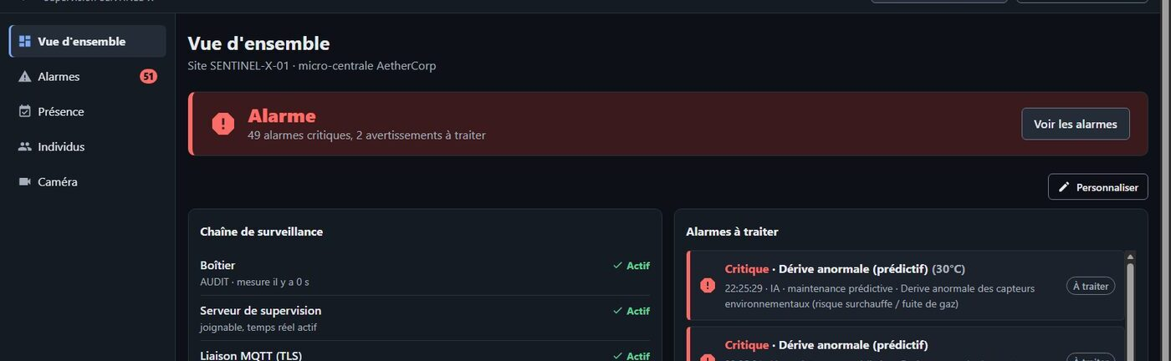
SUPERVISION
Le poste de conduite
Une seule connexion temps réel ; au-delà de 10 s sans mesure, le site le dit.
Notes:
[0:45] SCRIPT — Le poste de conduite : les courbes en temps réel, les alarmes à traiter avec leur origine, et les commandes buzzer et LED. Un point de conception : une seule connexion temps réel alimente toutes les pages, donc aucun écran ne peut afficher autre chose qu'un autre. Et au-delà de dix secondes sans mesure, l'interface l'annonce au lieu de figer une valeur.

Slide 8
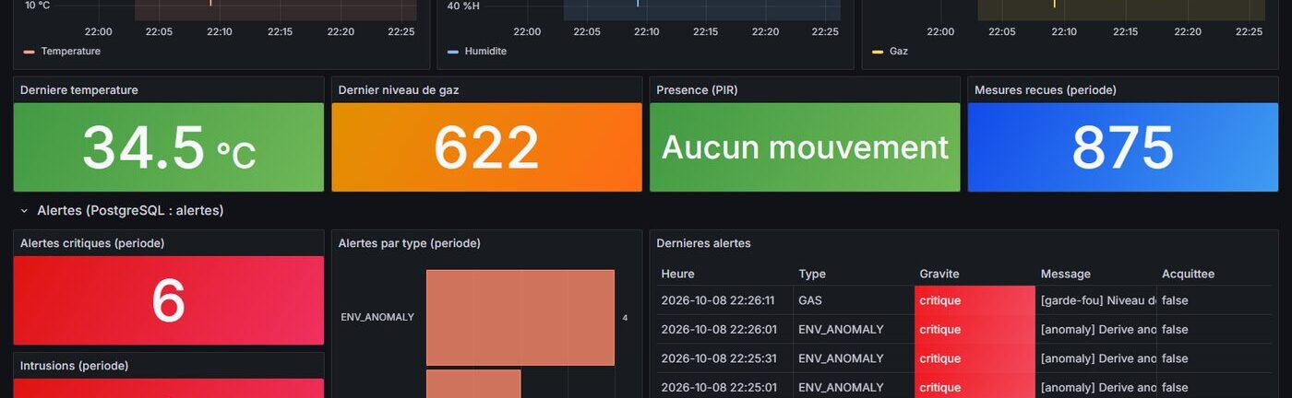
EXPLOITATION
Comprendre et surveiller le serveur
Lectures en lecture seule : historique des capteurs et santé du serveur.
Notes:
[0:45] SCRIPT — Deuxième écran, deuxième usage : Grafana. Il lit la même base, en lecture seule, et il sert à comprendre et à se souvenir — l'historique des capteurs et des alertes. Il porte aussi le maintien en condition opérationnelle : CPU, RAM, disque, débit MQTT, journaux. Si le serveur qui surveille tombe, plus personne ne surveille : c'est pour ça qu'on le surveille lui aussi.

Slide 9
SÉCURITÉ
Chiffré, authentifié, cloisonné
MQTTS
Comptes et ACL
Jetons séparés
Conteneurs durcis
TLS 1.3, port en clair fermé.
Anonyme refusé ; le serveur ne peut pas injecter de mesures.
L'IA alerte, l'opérateur agit. Jamais les deux.
Non-root, lecture seule, base non exposée.
7 / 7 contrôles réussis sur la stack réelle
Notes:
[0:45] SCRIPT — Quatre repères. Le transport est chiffré en TLS 1.3, et le port en clair est fermé. Les comptes sont séparés, et l'anonyme est refusé. Les jetons sont distincts : celui de l'IA ne permet pas d'agir, et le code opérateur, qui vit dans le navigateur, ne permet pas de fabriquer une fausse alerte. Enfin, les conteneurs sont durcis. Le score n'est pas une opinion : sept contrôles sur sept passent sur la pile réelle.

Slide 10
L'ÉQUIPE
Cinq personnes, quatre filières
Kephren BIBANG
DEV
Dashboard React, API, firmware
Mamadou SECK
IA & Vision
YOLOv8n, maintenance prédictive
Arsene ARAYI MBENGUE
IA & Données
Intelligence artificielle et données
Toure Ismahel O. L.
INFRA
Docker, MQTTS, PostgreSQL, réseau
Raoly KOUMOU
CYBER
TLS, durcissement, audit
Notes:
[0:30] SCRIPT — Nous étions cinq, sur quatre filières : le développement, l'intelligence artificielle, l'infrastructure et la cybersécurité. Chacun possédait une brique, et la difficulté a été de faire tenir l'ensemble : c'est le contrat d'interface — les topics MQTT et les messages de l'API — qui nous a servi de frontière commune.

Slide 11
LIMITES ASSUMÉES
Ce qui n'est pas fait, et pourquoi
Boîtier virtuel
Même protocole que le firmware ; modèle validé sur données simulées.
Latence
Sous 100 ms avec YOLO seul ; au-delà avec les visages sur un PC chargé.
Webcam hors Docker
Docker Desktop n'accède pas à l'USB : vision et backend sur le PC.
Trois dépôts
Formats et topics différents, regroupés ensuite en un seul dépôt.
Notes:
[0:45] SCRIPT — Ce que nous n'avons pas fait, sans le cacher. Pas de capteurs physiques : le boîtier est virtuel, mais il parle exactement le même protocole. La vision tient l'exigence seule, et la dépasse dès qu'on ajoute les visages. La webcam ne rentre pas dans Docker sous Windows. Et nous partions de trois dépôts qu'il a fallu unifier.

Slide 12
AMÉLIORATIONS
Ce que nous ferions ensuite
Boîtier réel
Vision accélérée
HTTPS de bout en bout
Flasher le firmware et réentraîner l'IA sur les mesures de la salle.
Une image sur deux, ou un modèle quantifié.
Reverse proxy TLS devant l'API et le dashboard.
Anticiper, pas constater — et le prouver par la mesure.
Notes:
[0:30] SCRIPT — Chaque limite devient une piste. Le boîtier réel, d'abord : flasher le firmware et réentraîner l'IA sur les mesures de la salle. La vision ensuite : reconnaître une image sur deux, ou un modèle quantifié. Et le chiffrement de bout en bout, avec un reverse proxy devant l'API. Puis conclure : « anticiper, pas constater ».

Slide 13
MERCI
Sentinel-X — la sécurité à la bordure
Consortium FORTEX — G20
github.com/Fortexworkshop/ia
Workshop national EPSI Bac+4 · octobre 2026
Questions du jury
Notes:
[0:15] SCRIPT — Merci. Le dépôt est public, les commandes de vérification sont dans le dossier. Nous prenons vos questions. Laisser le support affiché : il sert de repère pendant les échanges.

Slide 14
DÉTAIL — SEUIL APPRIS
9 indicateurs par fenêtre de 30 mesures
Niveau — température, humidité, gaz
Variabilité — écart-type
Dynamique — pentes
Couplage — corrélation température / gaz
Le seuil est appris.
Le sujet interdit les conditions statiques : il est déduit des données normales.
L'alerte attend 10 fenêtres anormales consécutives.
Notes:
Detail affiche a la demande (la fleche retourne au slide precedent). A dire : les neuf indicateurs sont le niveau, la variabilite, la pente et la correlation temperature/gaz. Le seuil n'est pas choisi : il est deduit des donnees normales. Et l'alerte attend dix fenetres anormales consecutives pour ne pas sonner sur une mesure isolee.

